Slide 1

Bài 3:
Anh chị em quan tâm, giúp đỡ lẫn nhau.

Slide 2
TIẾT 1
KHỞI ĐỘNG

Slide 3


Slide 4
KHÁM PHÁ
HĐ1:
XEM HÌNH
TRẢ LỜI CÂU HỎI

Slide 5
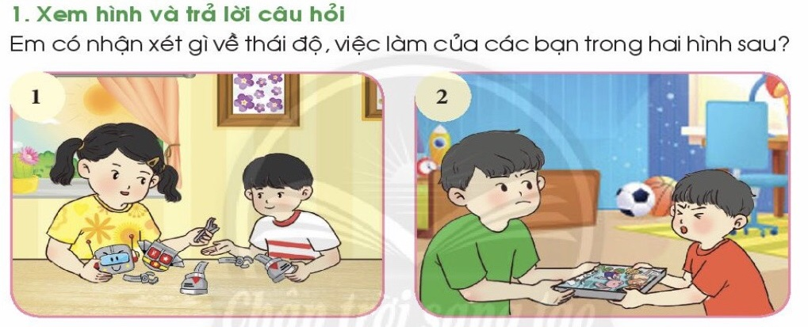
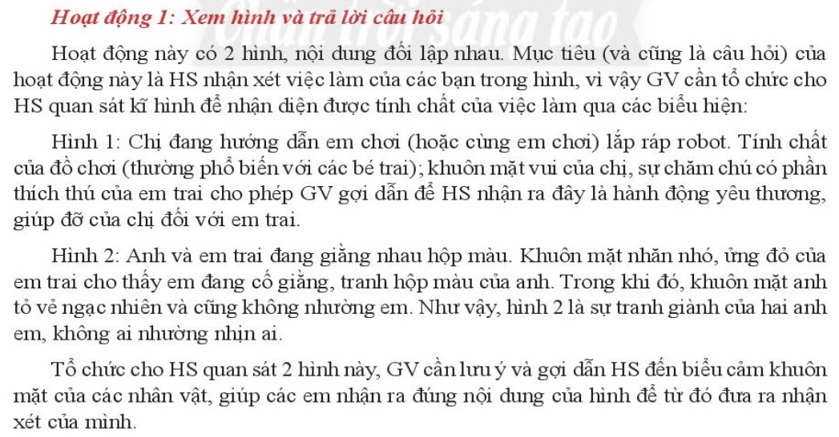

Slide 6
HĐ2:
THẢO LUẬN

Slide 7
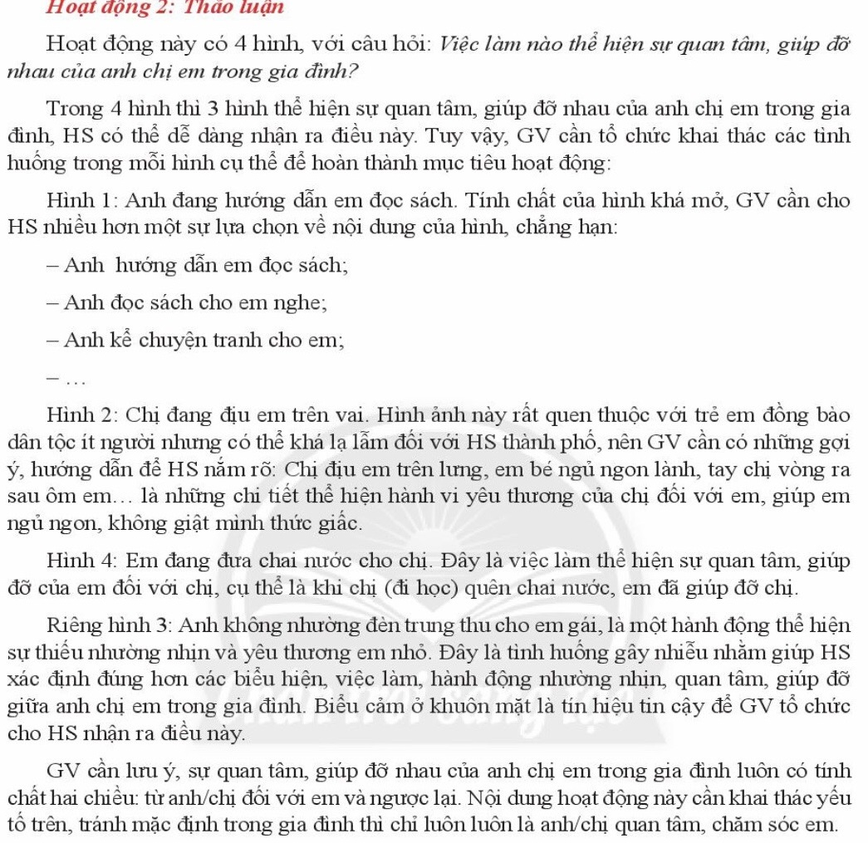

Slide 8
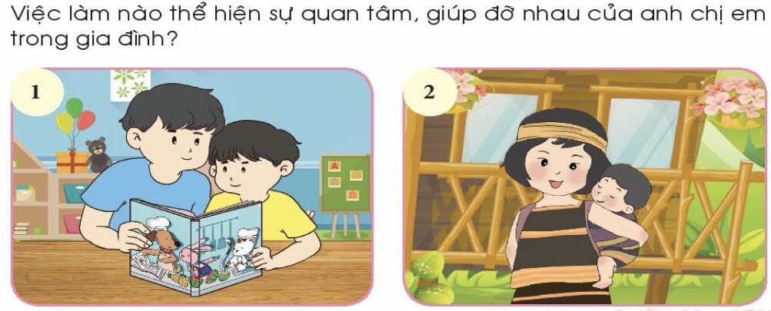
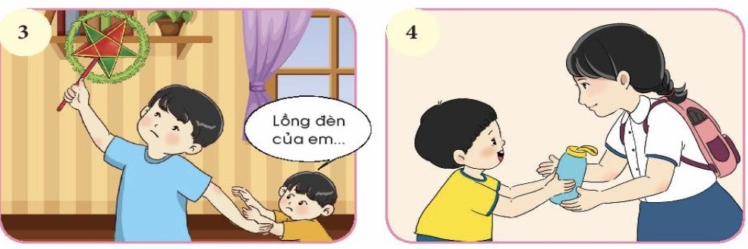

NHÓM 4

Slide 9
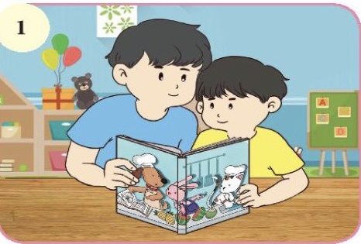

Slide 10
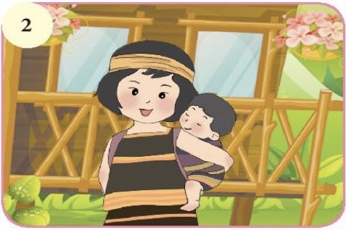

Slide 11
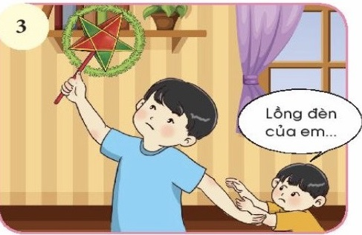

Slide 12
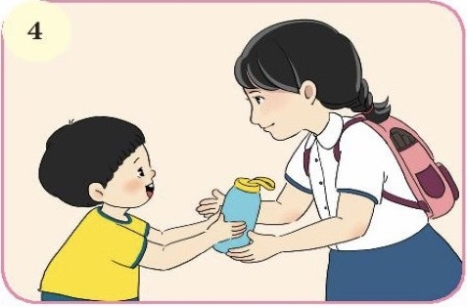

Slide 13

Nghỉ giữa tiết

Slide 14
HĐ2:
CHIA SẺ

Slide 15
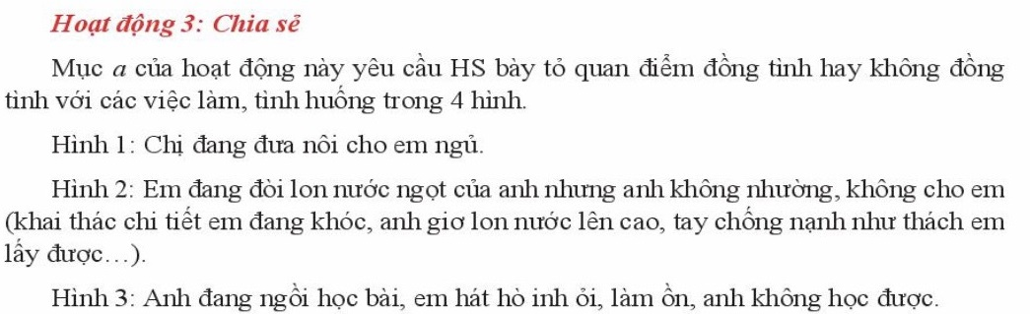


Slide 16
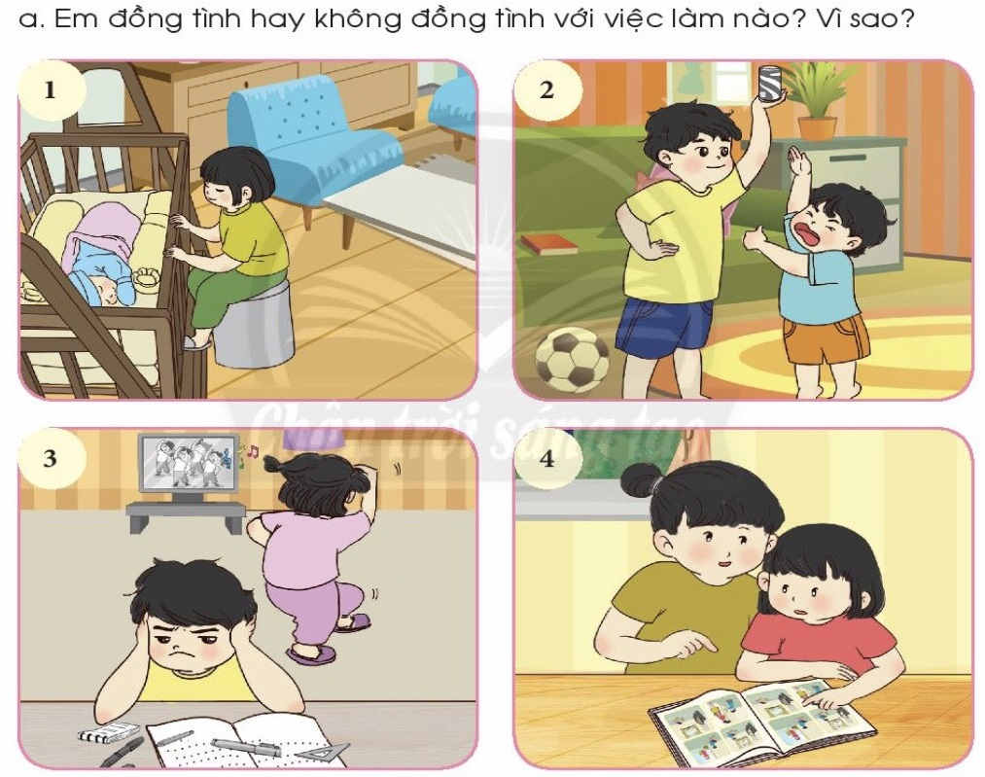

Slide 17
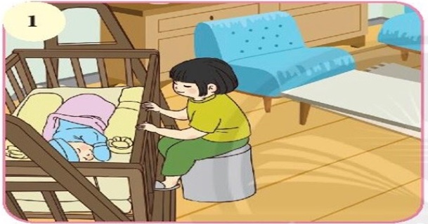

Slide 18
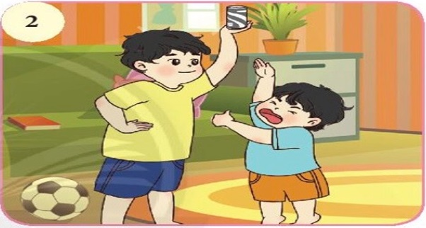

Slide 19
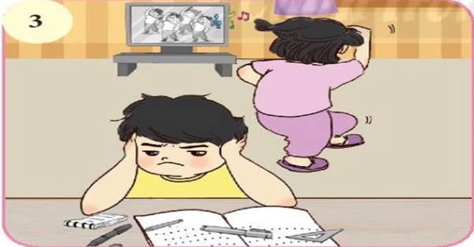

Slide 20
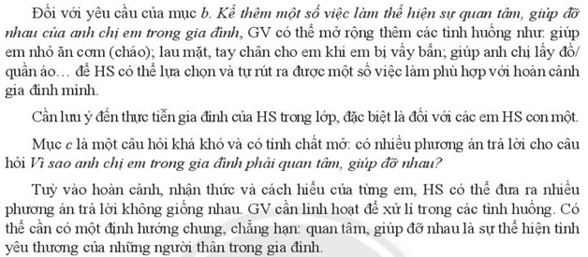

Slide 21
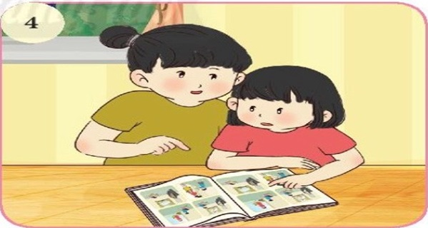
b. Kể thêm một số việc làm thể hiện sự quan tâm, giúp đỡ nhau của anh chị em trong gia đình.
c. Vì sao anh chị em trong gia đình phải quan tâm, giúp đỡ nhau?

Slide 22

Tr. 11

Slide 23
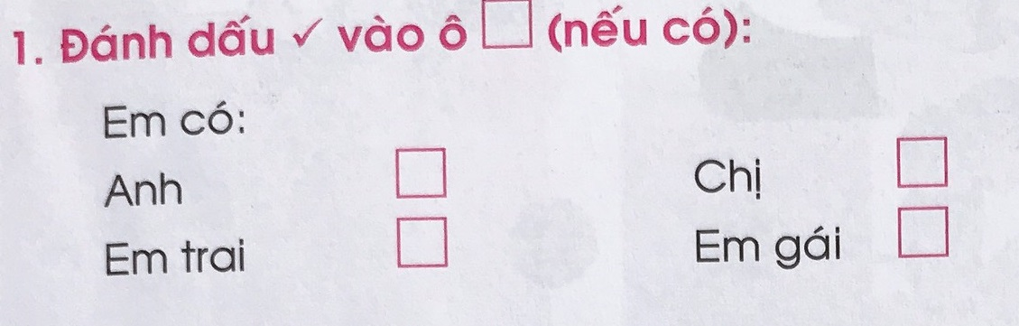

Slide 24
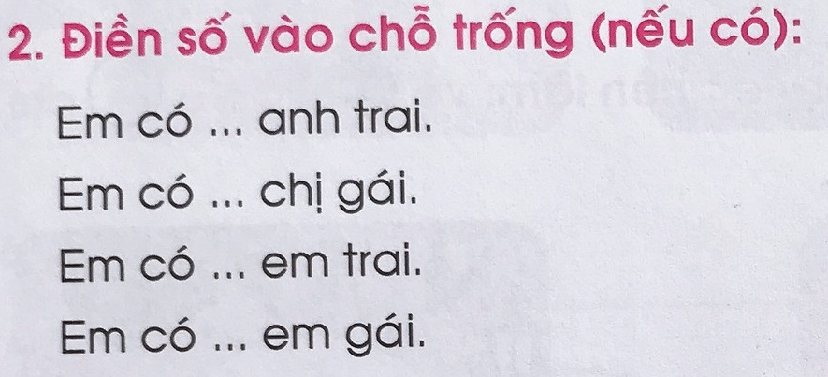

Slide 25
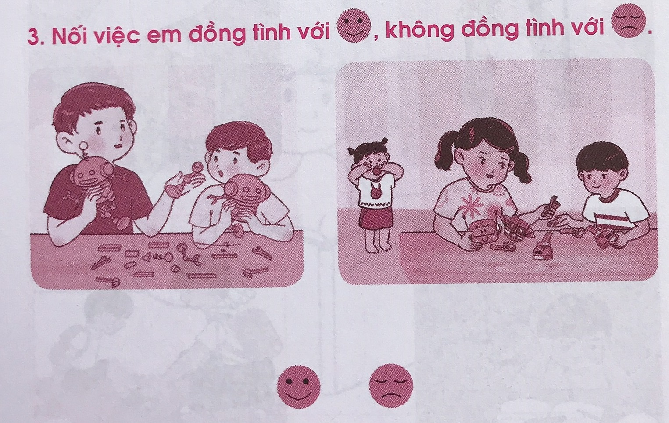

Slide 26
